Slide 1

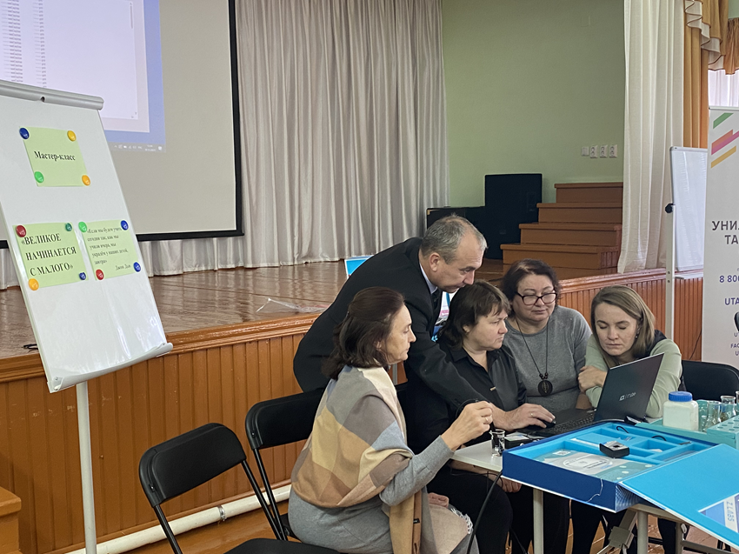
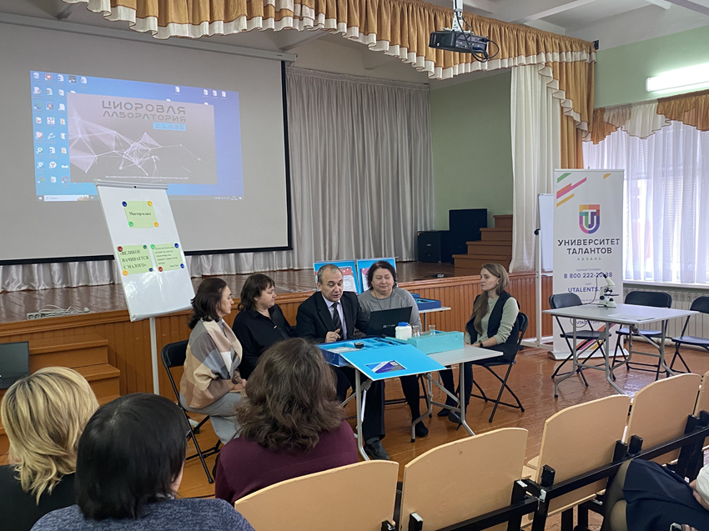
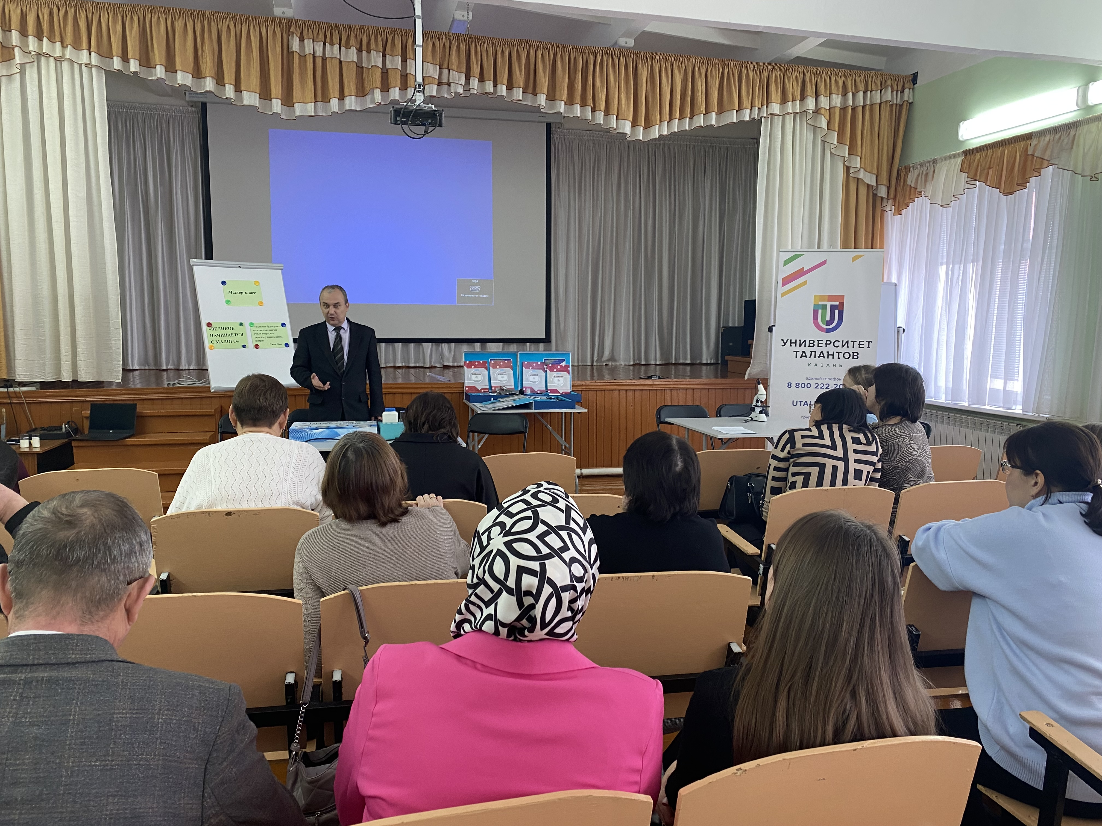
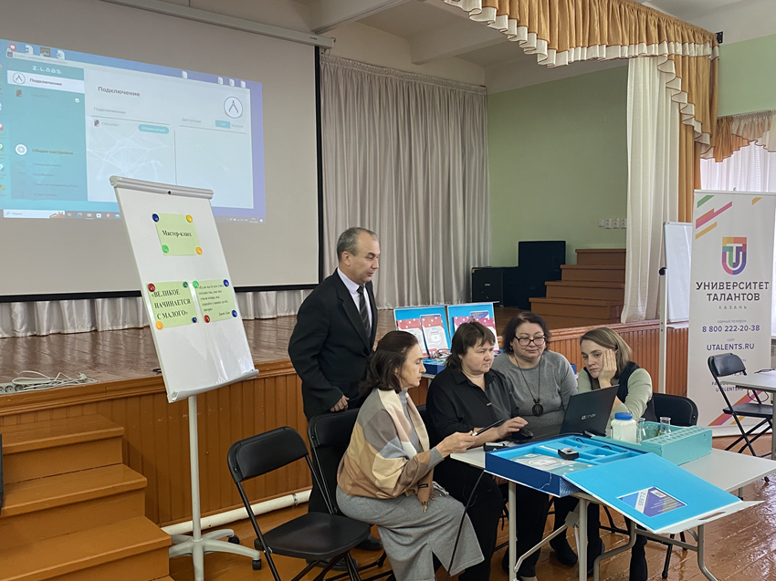
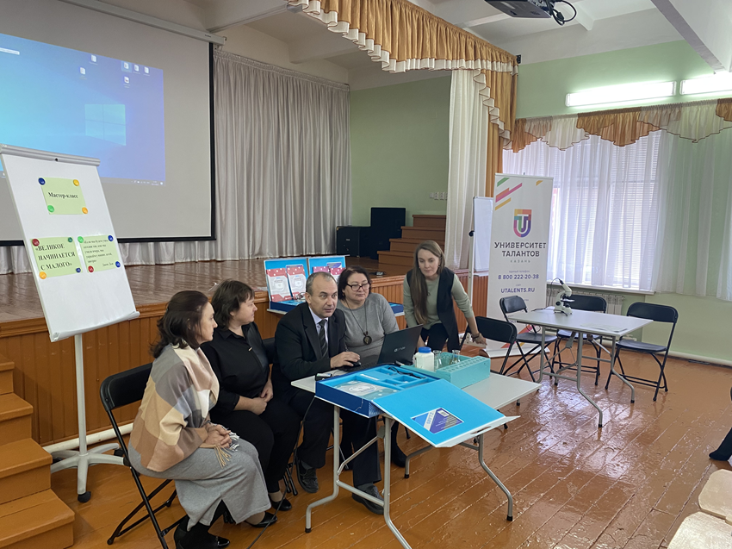
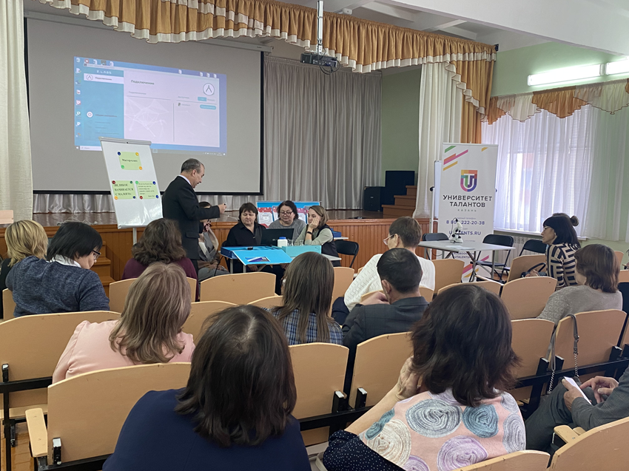
Районный семинар учителей биологии и химии
Мастер- класс на тему «Развитие естественно-научной грамотности через практическую деятельность с использованием оборудования Центра «Точка роста»
Гибадуллин Ришат Ринатович - учитель химии высшей квалификационной категории

